Slide 1
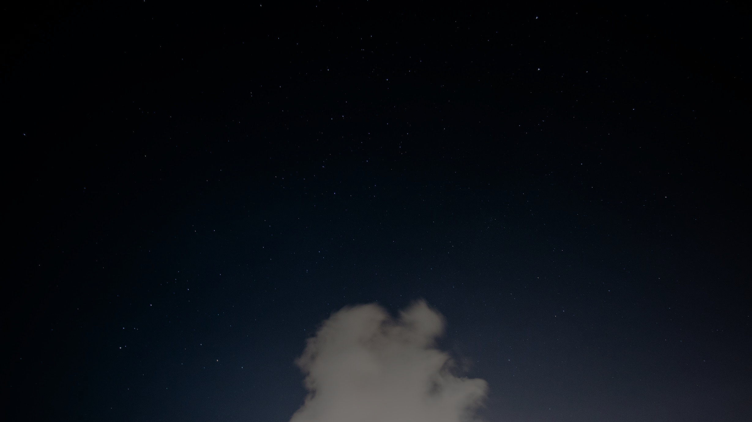
Long term integration of particle orbits
Jakob Schauser

Slide 2
Hvad jeg ville
Regne langt ud i fremtiden
Ægte tal for vores solsystem er sejt
Kirkwood Gaps
Kirkwood Gaps v2

Slide 3
Hvordan jeg ville gøre dette
JIT/Numba

Slide 4


Hvordan jeg ville gøre dette
JIT/Numba
Symplektisk integration

Slide 5
Hvordan jeg ville gøre dette
JIT/Numba
Symplektisk integration
Fjerdeordens korrekthed

Slide 6
Hvad jeg endte med at få

Slide 7
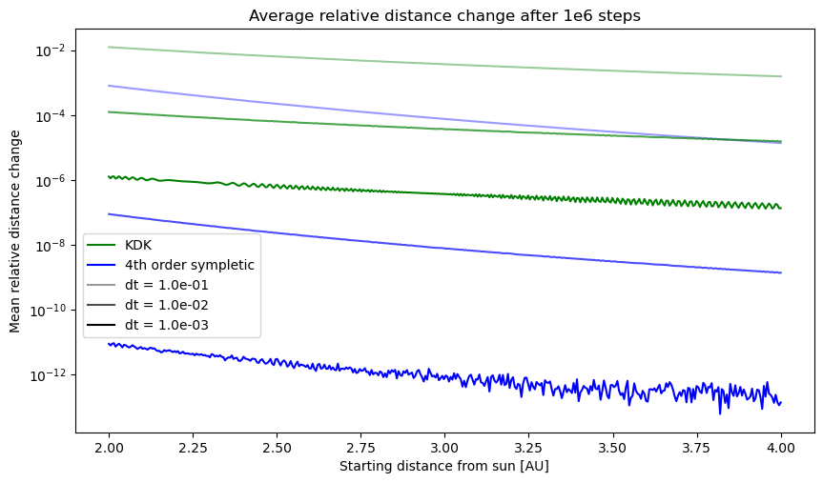

Slide 8
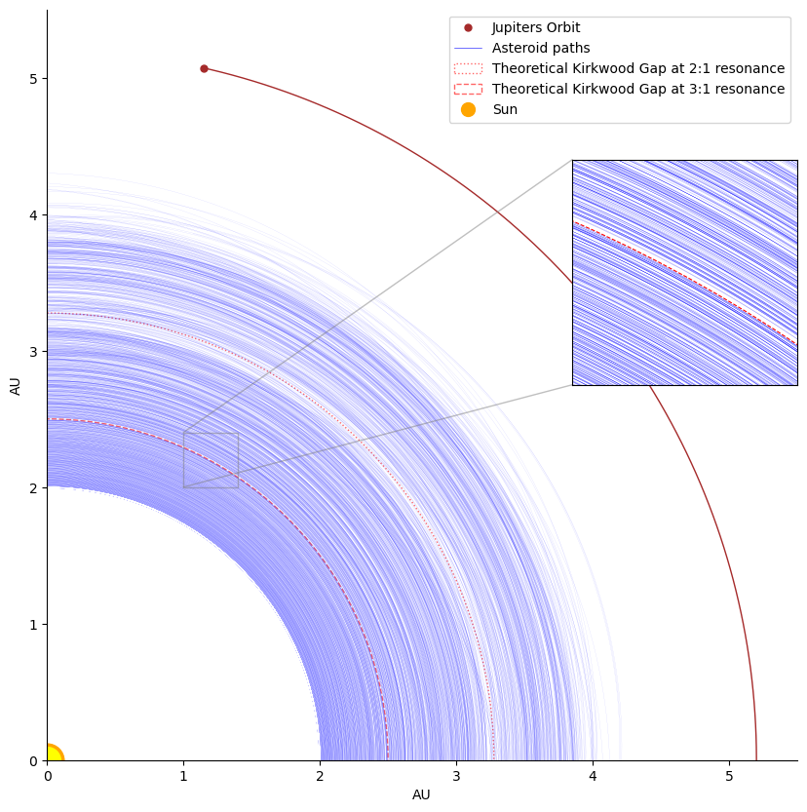

Slide 9
